Slide 1
TRACKING GPS(Revue1)
Arthur BRICE SN2

Slide 2
Sommaire:
Partie 1: Présentation commune du projet.
Partie 2 : Analyse fonctionnelle du projet
Partie 3: Présentation de la partie individuelle.

Slide 3

Partie 1: Présentation commune du projet.
Présentation du sujet:

Slide 4
Le client est un gestionnaire d’une agence proposant la location de bateaux à moteur sans permis. Babou marine est implanté à Cahors dans la commune de Long depuis 1928. Cette entreprise de niveau national est spécialisée dans les croisières fluviales dans toute la France grâce à ses nombreuses agences.
Voici un extrait du cahier des charges du projet :
« Actuellement, il n’y a pas de système de géolocalisation en temps réel ni de système embarqué permettant d’envoyer la vitesse et la profondeur instantanée et ainsi prévenir en cas d’anomalie. Pour localiser leurs bateaux, la société fait appel à la bonne fois des plaisanciers et aux différents check point que doivent effectuer les bateaux sur les différents fleuves (passage d’écluse par exemple). »
Notre projet sera donc de proposer un prototype de système de tracking GPS national communiquant par réseau mobile permettant de savoir en temps réel où sont situés les bateaux sans permis en cours d’utilisation dans toute la France ainsi que leur profondeur, vitesse et niveau de batterie restante.

Slide 5
Le but du projet:
Le but du projet est de répondre à 5 points importants du cahier des charges :
Les systèmes embarqués doivent être autoalimentés.
Les systèmes embarqués permettent d’afficher et d’envoyer via un réseau mobile en temps réel le positionnement GPS, la profondeur (en mètre), la vitesse (en km/h) et le niveau de batterie restante (en %).
Les systèmes embarqués doivent détecter automatiquement ou recevoir une anomalie.

Slide 6
Centraliser toutes les données concernant les bateaux sur un site web.
Historiser toutes les données concernant les bateaux sur un site web.
Cela va permettre aux agences de gestion de location dans les différents fleuves de France de mieux informer en temps réel les plaisanciers des informations importantes sur le trafic ou les dangers que risque un débutant sur son parcours (courant, écluse, cul-de-sac, niveau d’eau, zone interdite, etc.) à l’aide d’un site web centralisant et historisant toutes les informations (positionnement GPS, vitesse, profondeur, niveau de batterie) concernant les bateaux de l’agence sur une carte mise à jour en continu.

Slide 7
Le principe de réalisation du projet:
Pour répondre à ces problématiques. Nous allons réaliser un prototype de système embarqué autonome qui pourra sans risque être placé dans un bateau. Ce dernier permettra au bateau d’envoyer toutes ses informations en temps réel. Il sera connecté à un réseau GSM pour centraliser tous les bateaux en cours d’utilisation possédant ce système. Ainsi il sera facile à distance de connaitre l’état des bateaux et de recevoir automatiquement ou d’envoyer une anomalie si l’on souhaite être informé ou prévenu d’un danger.

Slide 8
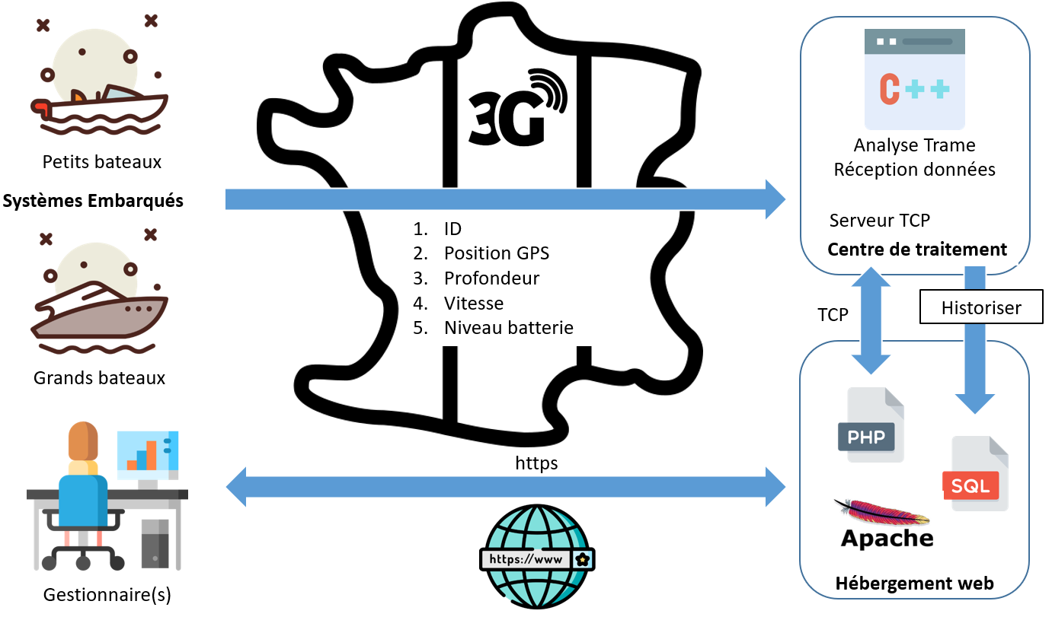
Synoptique simplifié du système.

Slide 9
Partie 2 : Analyse fonctionnelle du projet

Slide 10
Cahier des charges
Système Embarqué
- Le système doit être autonome
- Le système doit envoyer les informations du bateau (profondeur en mètre, vitesse en nœud, niveau de batterie en % et son identifiant)
- Le système doit pouvoir détecter des anomalies
- Le système doit pouvoir recevoir des alertes
Application Web
- Un gestionnaire doit pouvoir se connecter ou s'inscrire dans son espace d’agence en ne visualisant que ses bateaux
- Un admin peut gérer tous les bateaux et les utilisateurs (modifier, ajouter ou supprimer) de Babou Marine France
- Un gestionnaire peut sélectionner un bateau et lui envoyer une alerte
Application de traitement
- L’application doit être installé sur un système Linux Debian en C++
- L’application doit posséder un système d’erreur facilement affichable sur la partie web
- L’application doit traiter les trames GPS et les données puis les historiser en base de données etles envoyer sur la partie web

Slide 11
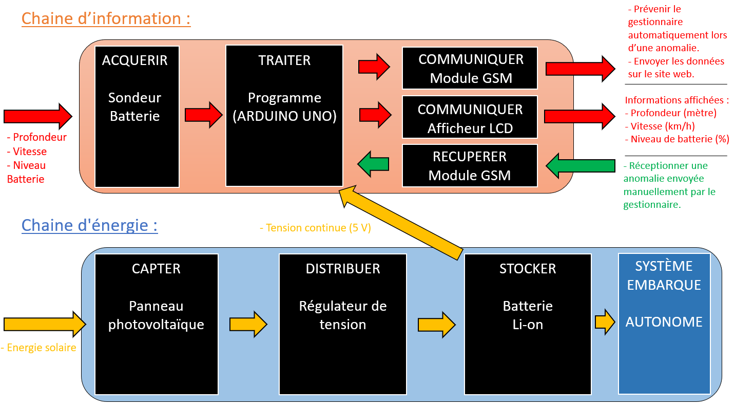
Synoptique simplifié du système embarqué

Slide 12
Analyse fonctionnelle du système
Dans cette partie, je vais présenter l’analyse qui précède la phase de conception. Durant cette phase du projet, les échanges avec le client sont réguliers. Certains points pourront donc être amenés à changer pour sécuriser davantage le système ou contourner des contraintes non prévues durant l’analyse.

Slide 13
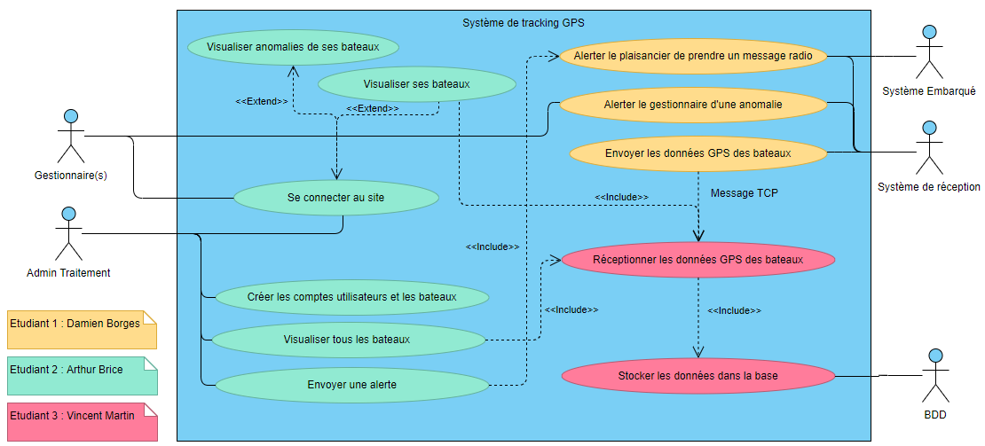
Diagramme de cas d’utilisation
https://online.visual-paradigm.com

Slide 14
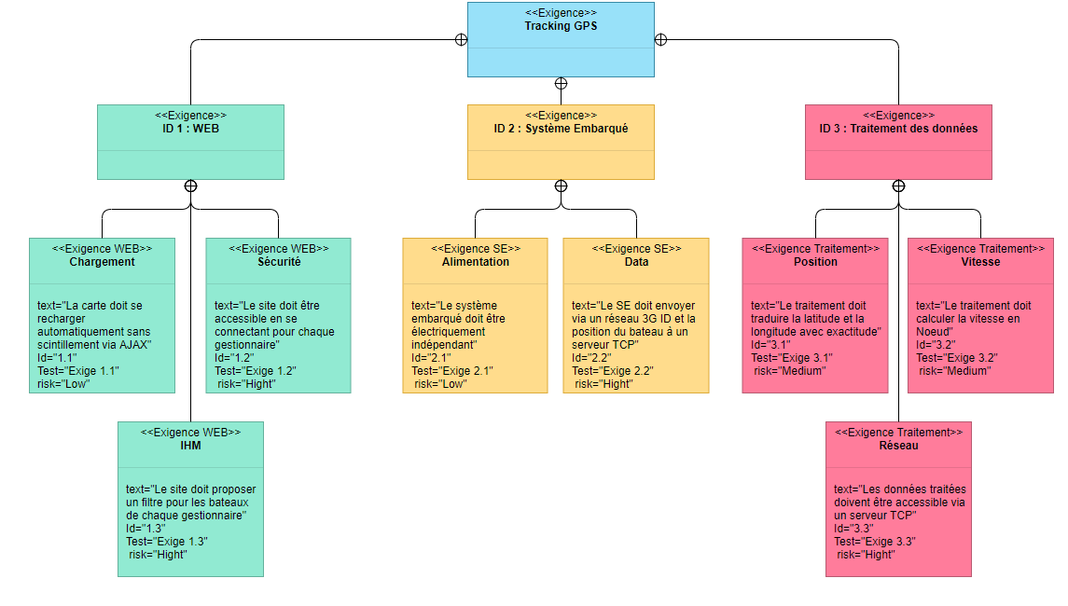
Diagramme d’exigences

Slide 15
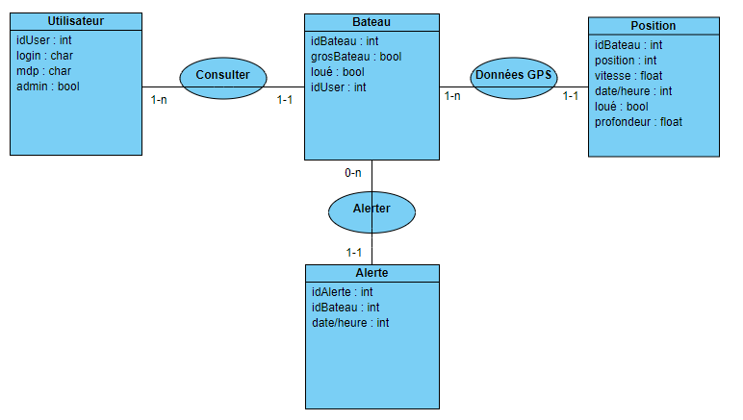
Modèle conceptuelle des données(MCD)

Slide 16
Organisation du projet
Maintenant que le sujet est correctement appréhendé, il est nécessaire d’organiser le temps de travail jusqu’à la date butoir. L’objectif est d’avoir un plan d’action établie afin de savoir si le projet commence à prendre du retard ou non. Pour la réalisation de ce projet, nous nous sommes organisés ainsi :
Analyse
Préparation
Conception
Module de test
Intégration

Slide 17
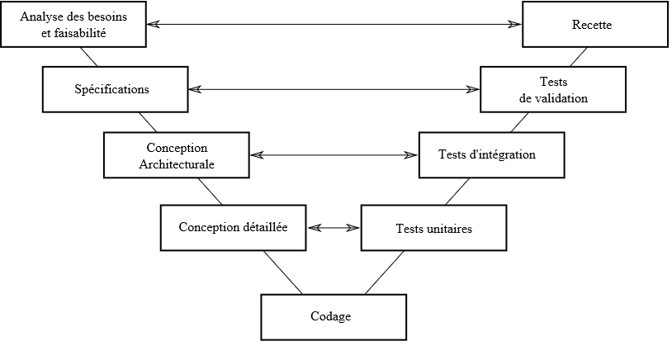
Ce découpage correspond au modèle de projet en cycle V.

Slide 18
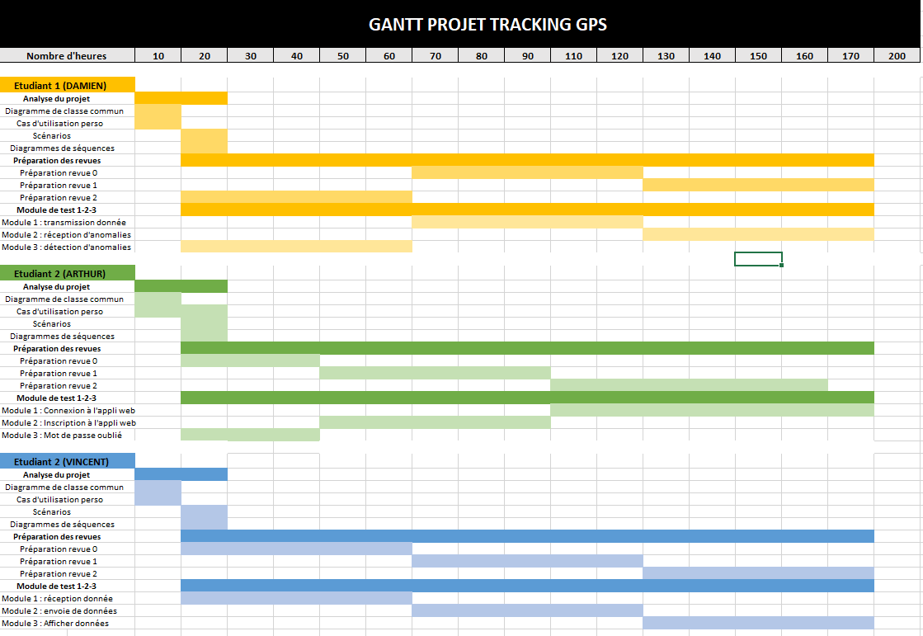
GANTT prévisionnel

Slide 19
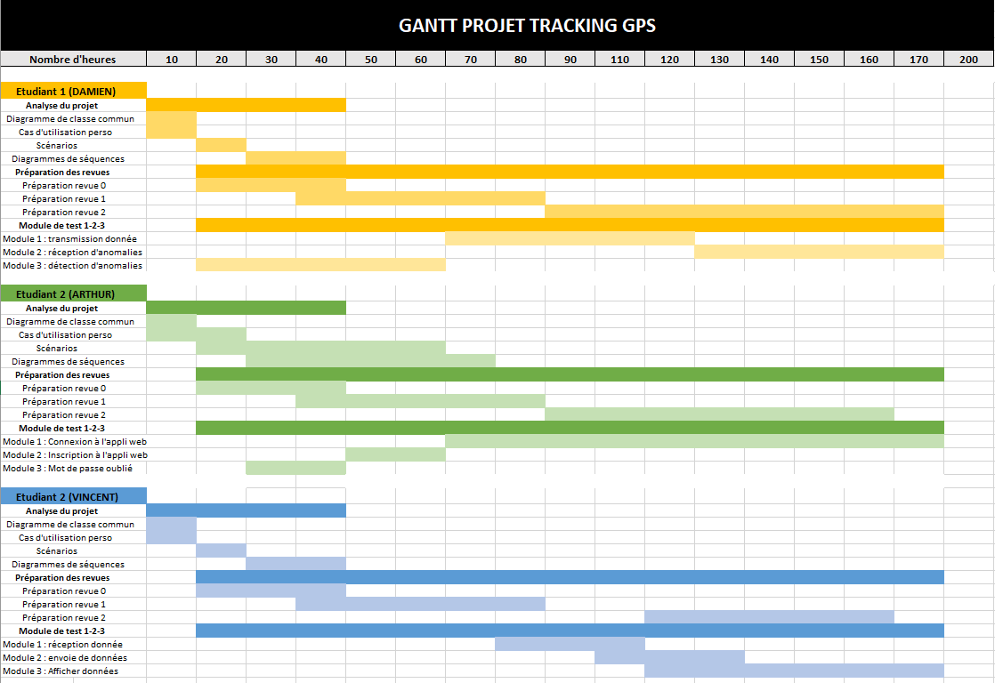
GANTT réel

Slide 20
Répartition des tâches
Voici la répartition des tâches qui nous est imposée par le sujet de BTS SN.
Étudiant 1 : BORGES Damien en charge du système embarqué autonome
Analyse du projet et de sa partie
Étude comparative des composantes du système embarqué
Mise en place d’une application de simulation d’envoi de données pour l’étudiant 3
Choix des composants du système embarqué
Réalisation d’un prototype fonctionnel
Utilisation d’une classe C++ pour l’envoi des données
Étudiant 2 : ARTHUR Brice en charge de l’IHM web de supervision dynamique
Analyse du projet et de sa partie
Création du site web de supervision avec accès protégé par mot de passe
Gestion du Back Office (ajout, modification, suppression des utilisateurs et bateaux)
Étude d’une API de cartographie web open source
Mise en place d’un serveur TCP pour récupérer les informations des bateaux

Slide 21
Affichage des bateaux du système en temps réel sur une page de supervision
Création de 3 classes PHP (User et BDD et TCP)
Création d’une page anomalie (déplacement des bateaux sans être loué + localisation hors zone)
Étudiant 3 : MARTIN Vincent en charge du centre de traitement
Analyse du projet et de sa partie
Utilisation d’un système de réception des informations mobiles
Application C++ qui récupère les informations des systèmes embarqués
Traitement des informations (découpage de trame, analyse de vitesse…)
Réalisation d’un service C++ Linux qui envoie en TCP les informations au site web
Mise en place d’une fonctionnalité d’historisation des données des bateaux
Création des classes C++ (BDD, TCP, Système embarqué)
Doit proposer en premier un simulateur TCP d’envoi de données pour l’étudiant 2

Slide 22
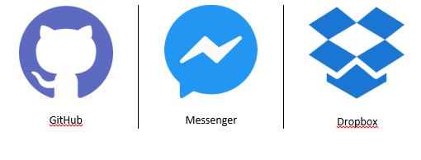
Organisation de l’équipe

Slide 23
Compte rendu d’activité(CRA)
Pour avoir un suivi de notre activité, nous avons réalisé un CRA horaire sous Excel. Pour chaque heure nous historisons les tâches qui ont été effectuées.

Slide 24
Cahier de bord
Tous les jours nous tenons à jour un cahier de bord dans lequel sont détaillés les différents travaux réalisés durant les heures de projet. Ce cahier de bord permet de faire une synthèse de travaux qui sera présentée dans les parties individuelles du rapport de projet.

Slide 25
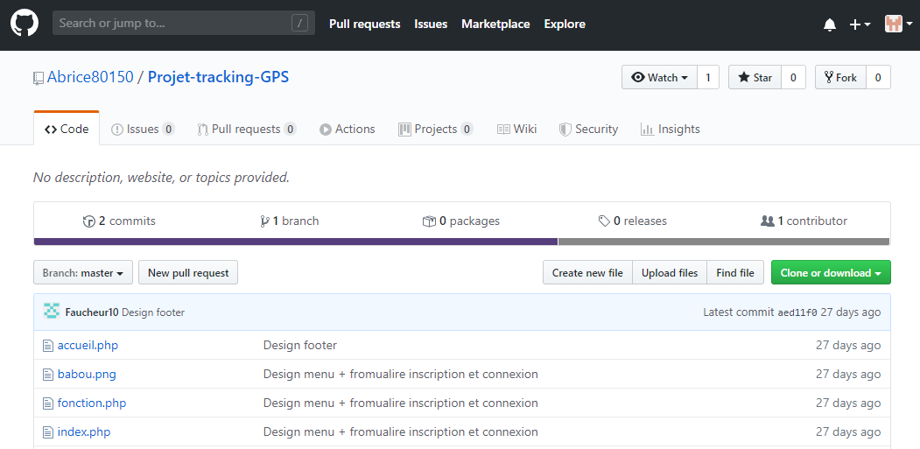
Github et versionning
Capture d’écran de l’IHM de versionning GitHub

Slide 26
Démarrage de projet et classe de simulation
Durant l’analyse toutes les méthodes des classes ne sont pas implémentées, elles le seront progressivement à mesure que le projet avance. Les méthodes sont donc vides, mais retournent une valeur attendue simulée. Ainsi un développeur peut utiliser une classe non implémentée en mode simulation. Les méthodes seront par la suite implémentées et « commité » sur le projet sans impacter éventuellement celui qui l’utilise.

Slide 27
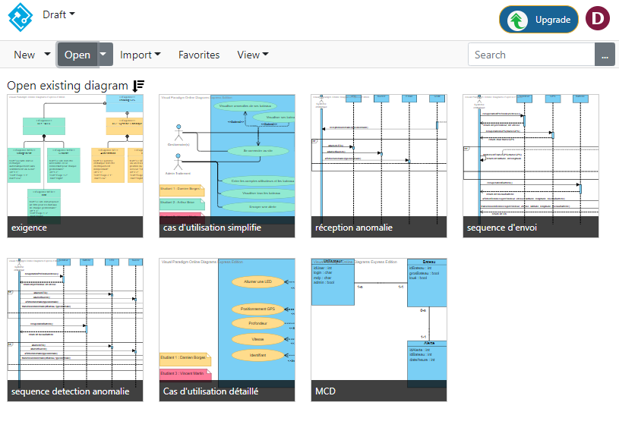
Logiciel d’analyse et de développement

Slide 28
Choix technique et étude physique
Dans cette partie nous allons uniquement présenter les solutions qui ont été retenues. Les études techniques plus approfondies présentant d’autres solutions seront détaillées dans les parties individuelles.

Slide 29
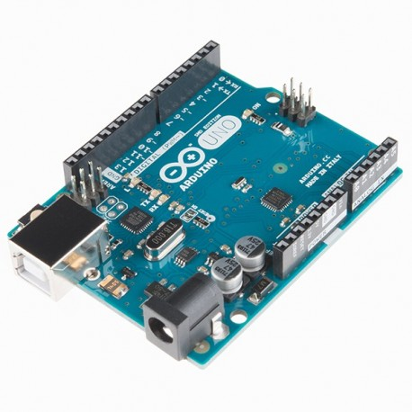
Choix de la carte pour le système embarqué

Slide 30
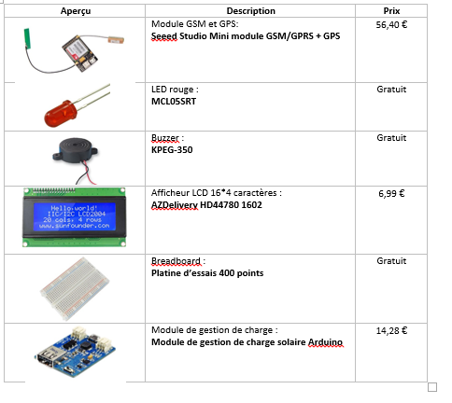
Choix des capteurs et module

Slide 31
Choix des moyens de communication
Les liaisons de communication qui sont à étudier dans notre projet sont les suivantes :
Liaison système embarquée ←→serveur TCP
Liaison serveur TCP ←→BDD
Liaison serveur TCP ←→IHM web

Slide 32
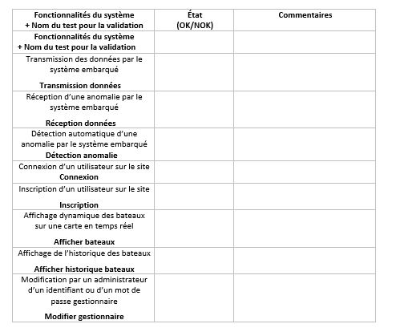
Recette

Slide 33
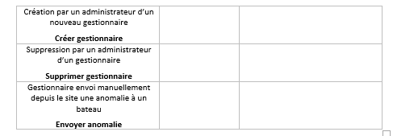

Slide 34
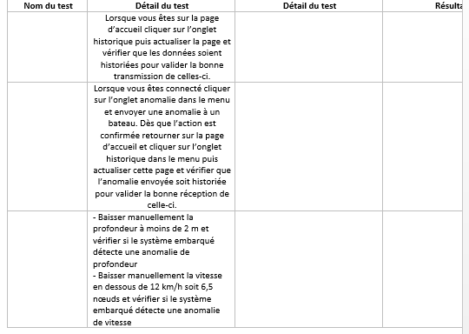
Test d’intégration du prototype

Slide 35
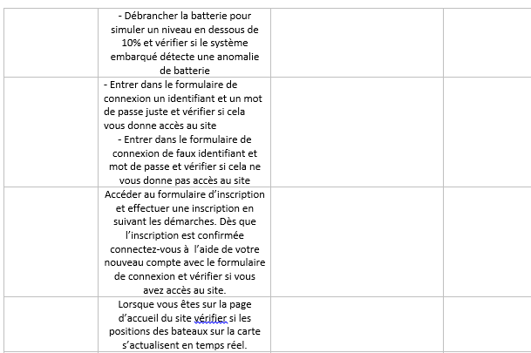

Slide 36
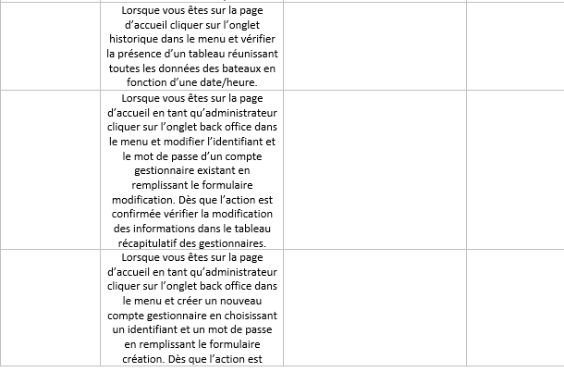

Slide 37
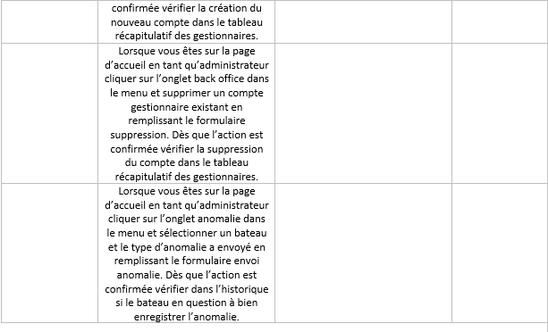

Slide 38
Avancements et conclusion
Nous pouvons constater actuellement que l’analyse nous a retardés dans l’avancement du projet cependant cela nous a permis de mieux nous rendre compte de la complexité du projet. Nous savons désormais que nous partons dans la bonne direction. La préparation du projet afin de faciliter le travail en équipe a également pris du temps, mais nous commençons à bien maitriser le versionning ainsi que le travail collaboratif. Les délais d’attente pour recevoir les composants nous empêchent d’avancer sur certains points d’où

Slide 39
l’obligation pour le moment de simuler. Néanmoins la chaine d’information circule correctement de bout en bout. La préparation au travail en groupe nous a permis de nous rendre compte des points sensibles à appréhender pour travailler dans de bonnes conditions (partages des classes, versionning et partage de l’analyse). Nous avons rencontré d’autres problèmes techniques qui sont détaillés dans les parties individuelles notamment en ce qui concerne (insérer multiples problèmes). Ces choix ont été réalisés dans le but de contourner les contraintes rencontrées tout en respectant au mieux la demande du client.

Slide 40

Partie 3: Présentation de la partie individuelle.

Slide 41
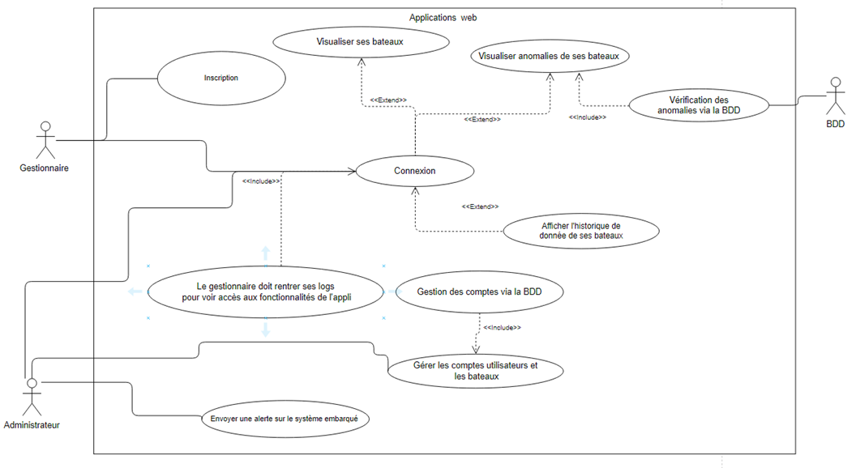
Diagramme de cas d’utilisation détaillé
Les différentes bulles représentent les fonctionnalités que propose le système.

Slide 42
On peut voir que le user arrive sur la page il doit tout d’abord se connecter à l’appli web, si il ne possède pas de comptes sur l’appli web, il devra s’inscrire via le formulaire de connexion.
Une fois connecté à l’appli, l’user a accès aux fonctionnalités de l’appli tel que la visualisation de ses bateaux, la visualisation de ses anomalies, afficher l’historique des données de ses bateaux.

Slide 43

Module de test, connexion à l’IHM
Ce module de test a pour but de confirmer la fonctionnalité de connexion à l’appli web.
Pour réaliser cette fonctionnalité j’utilise un serveur Apache2 accompagné d’un module PHP. L’IHM va permettre de à l’utilisateur de se connecter et d’accéder aux fonctionnalités dont ils disposent sur l’appli.

Slide 44
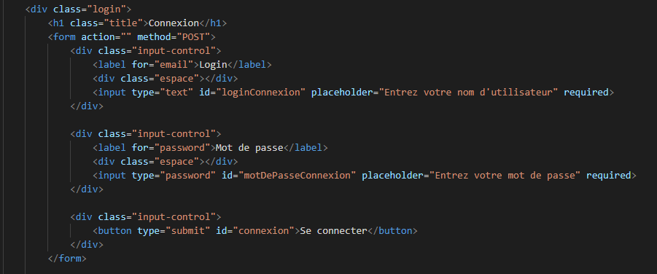
Déploiement du module
Pour cette fonctionnalité, le logement se fera sur le module PHP.

Slide 45
Cette capture de code PHP correspond au code du formulaire de connexion.
Par la suite, lorsque l’utilisateur se rend sur le site il pourra accéder au formulaire de connexion.
Pour procéder au test de la fonctionnalité, on se rend sur l’appli web et on se connecte via le formulaire de connexion.

Slide 46
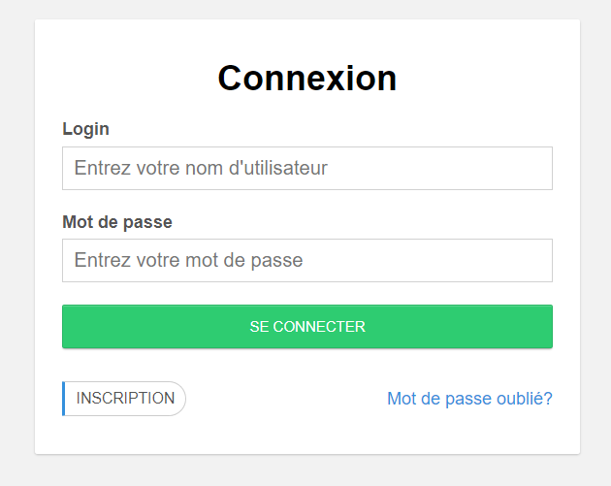

Slide 47
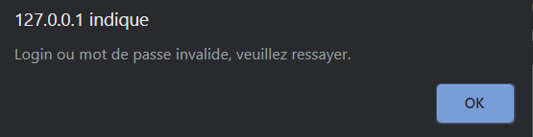
Si les logs saisis par l’utilisateur sont bons, il arrivera sur l’IHM et accèdera aux fonctionnalités qui lui sont accordés selon ses privilèges, sinon, un message d’erreur s’affichera et il devra ressaisir ses identifiants.

Slide 48
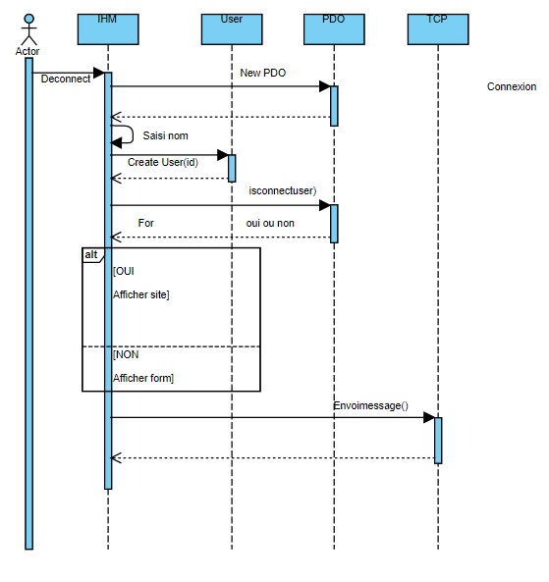
UML liés au module de test :
Voici le diagramme de séquence correspondant à la fonctionnalité « connexion ».

Slide 49
Problèmes rencontrés :
Problèmes rencontrés notamment au niveau de la communication de la BDD.

Slide 50

Module de test, gestion Back Office
Ce module de test a pour but de confirmer la fonctionnalité de gestion du back office.
Pour réaliser cette fonctionnalité j’utilise un serveur Apache2 accompagné d’un module PHP. L’IHM va permettre à l’administrateur de pouvoir en premier lieux d’ajouter un utilisateur soit en tant que gestionnaire soit en tant qu’admin. Il peut par la suite modifier un compte ou bien le supprimer.

Slide 51
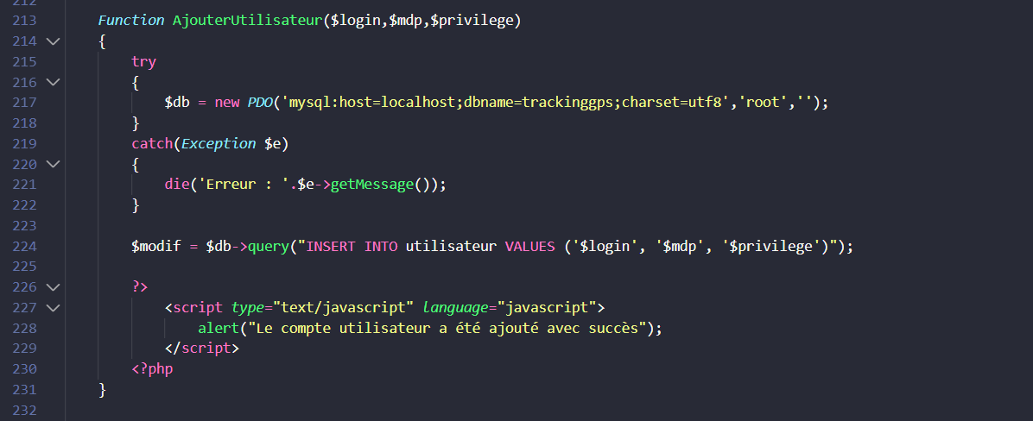

Slide 52
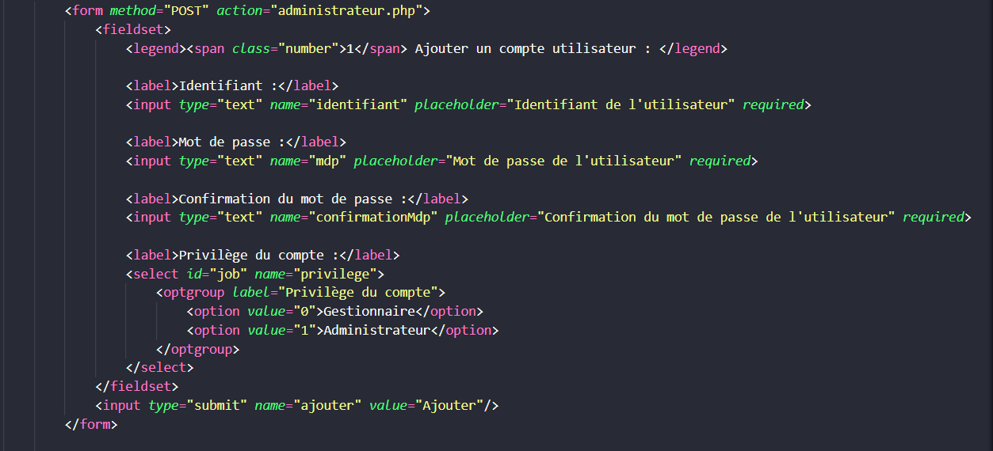
Ces deux captures d’écran correspondent à la fonction PHP permettant à l’administrateur d’ajouter un utilisateur sur l’IHM via le formulaire.

Slide 53
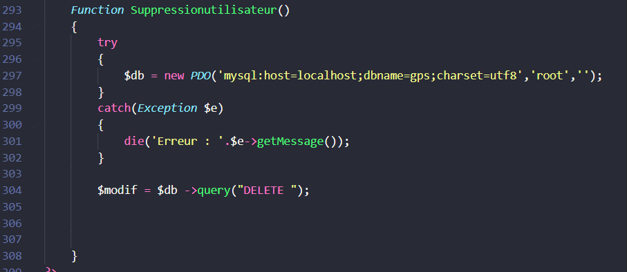

Slide 54
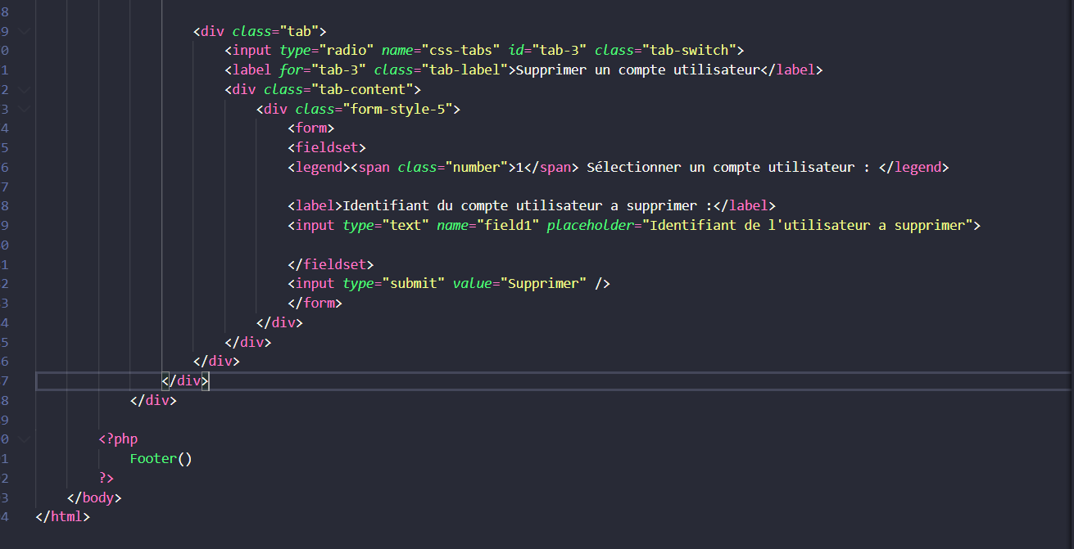
Ces deux captures correspondent à la fonction PHP permettant à l’administrateur de supprimer un utilisateur depuis l’IHM.

Slide 55
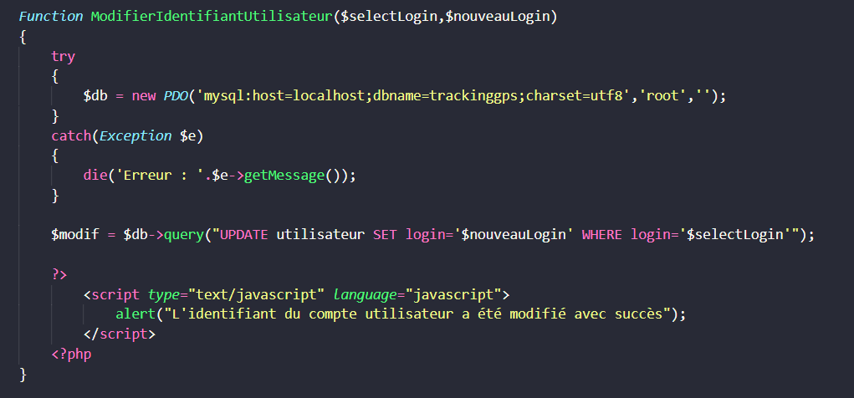

Slide 56
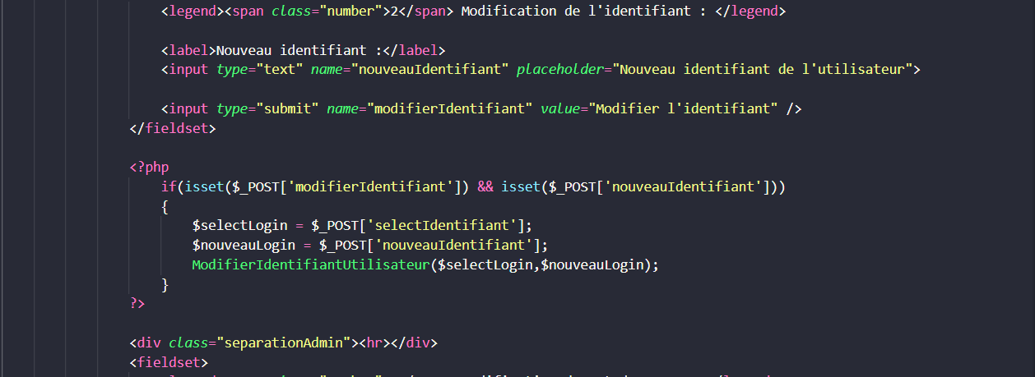
Ces deux captures correspondent à la fonction PHP permettant à l’administrateur de modifier l’identifiant d’un utilisateur depuis l’IHM.

Slide 57
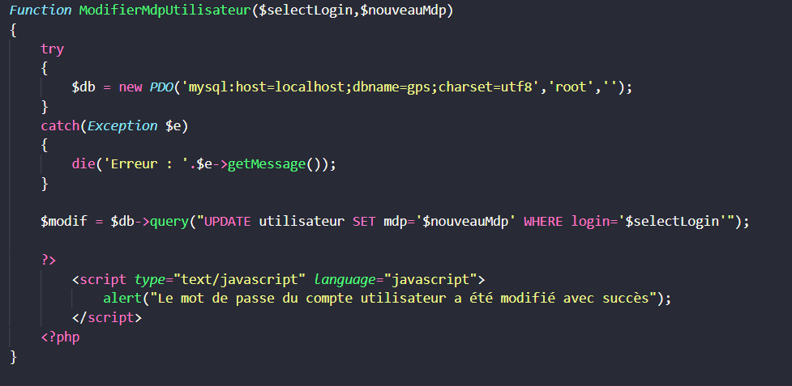

Slide 58
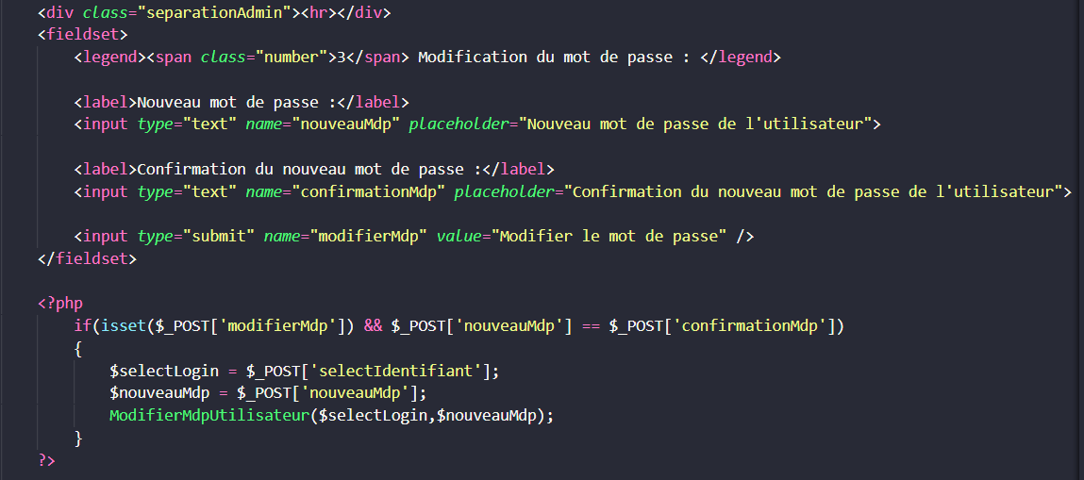
Ces deux captures correspondent à la fonction PHP permettant à l’administrateur de pouvoir modifier le mot de passe d’un utilisateur depuis l’IHM.

Slide 59
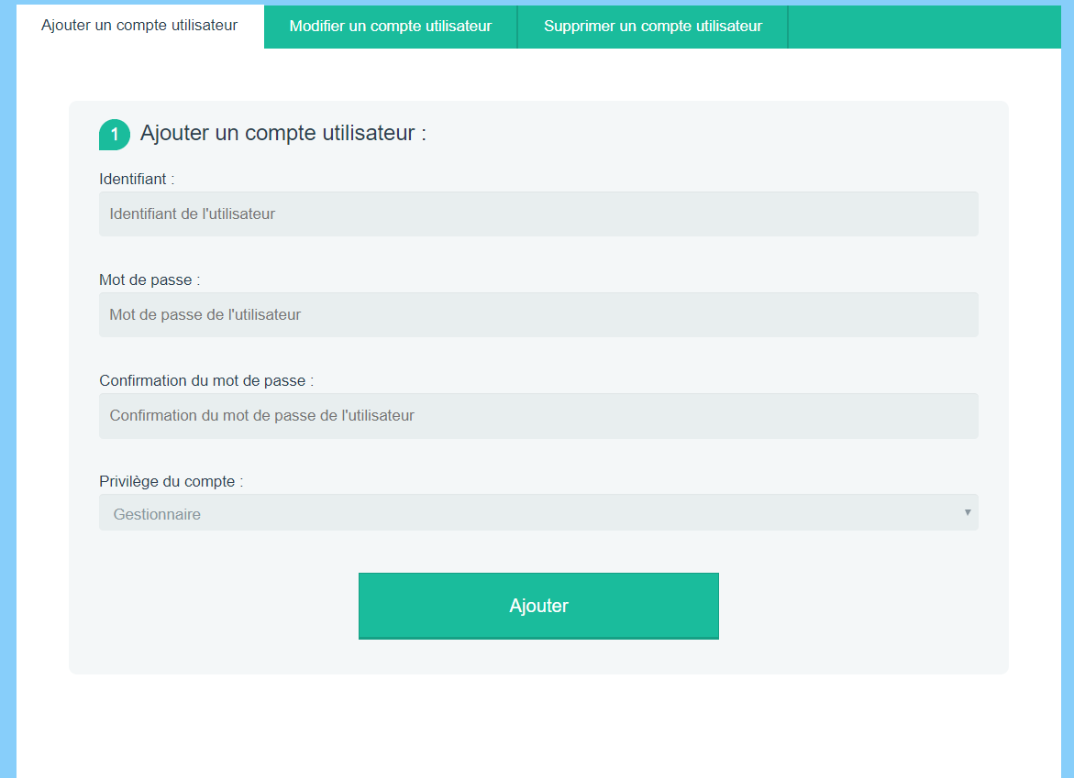
Ici une capture d’écran de l’IHM web sur laquelle on peut voir le formulaire d’ajout d’utilisateur.

Slide 60
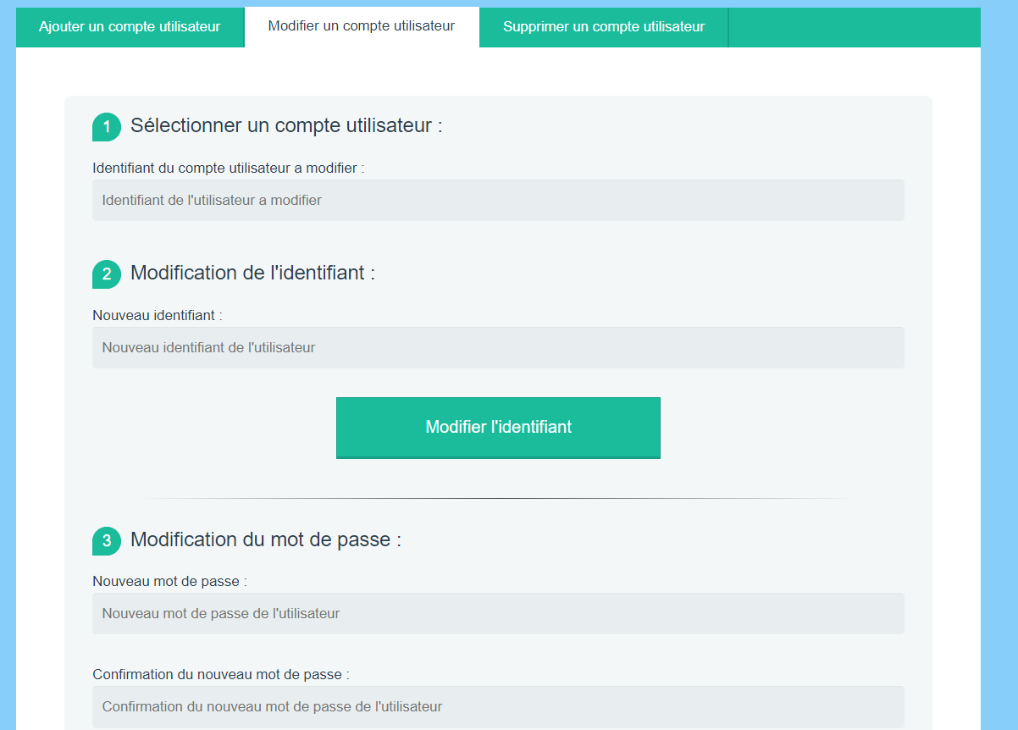
Cette capture d’écran de l’IHM correspond à la modification de compte d’un utilisateur.

Slide 61
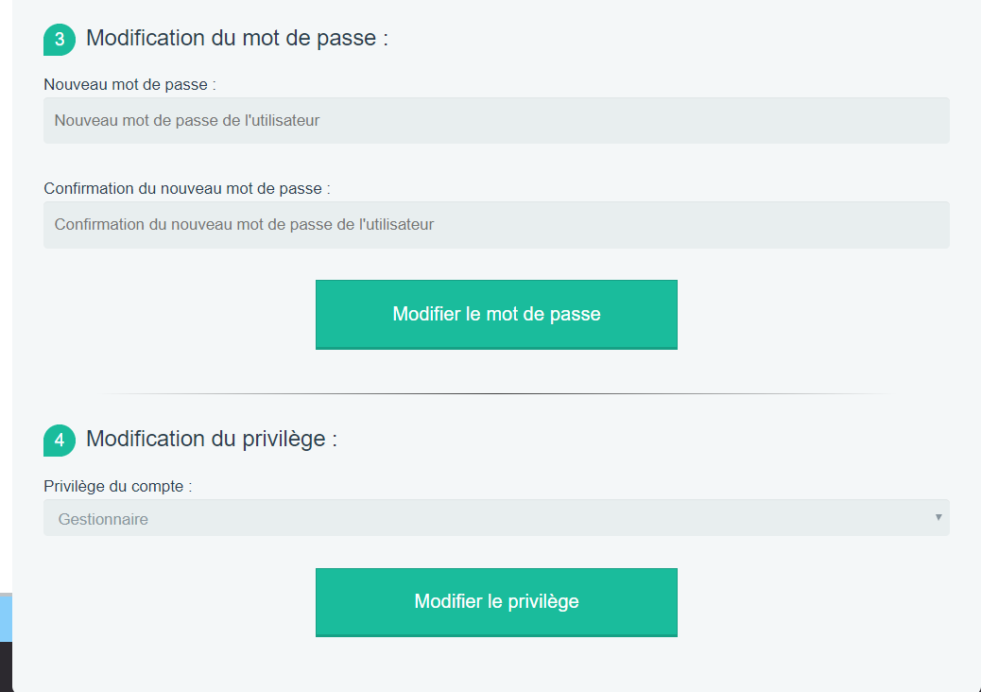
Ici deux captures d’écran de d’une des fonctionnalités de la gestion du back office qui est la modification d’un user (identifiant, mot de passe, privilèges).

Slide 62
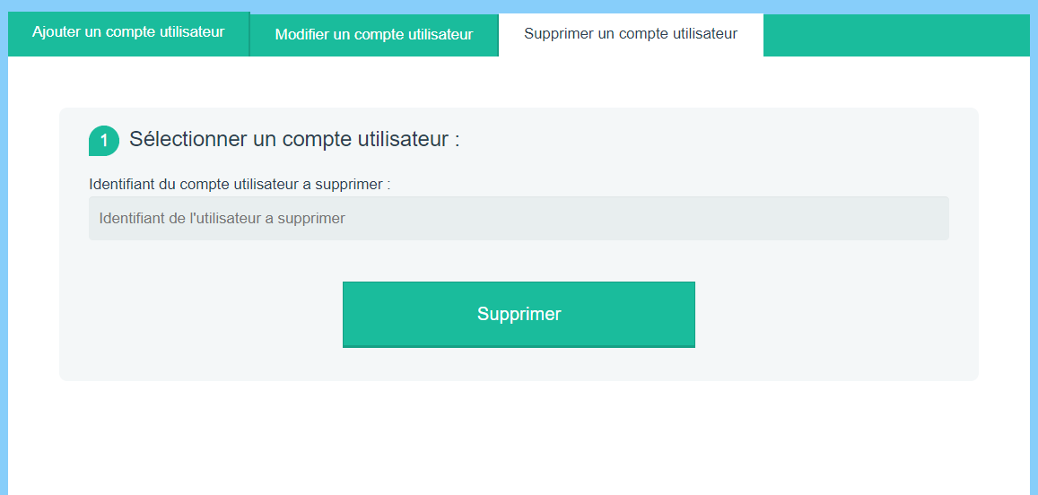
Ici une capture d’écran de la dernière fonctionnalité de la gestion du back office qui est la suppression d’utilisateur. On entre l’identifiant du compte à supprimer et on clique sur « Supprimer ».

Slide 63

Module de test, Historique des bateaux
Ce module de test aura pour but de confirmer la fonctionnalité d’historisation des bateaux.
Pour réaliser cette fonctionnalité j’utilise un serveur Apache2 accompagné d’un module PHP. L’IHM va permettre à l’utilisateur d’afficher l’historique de donnée de ses bateaux.

Slide 64
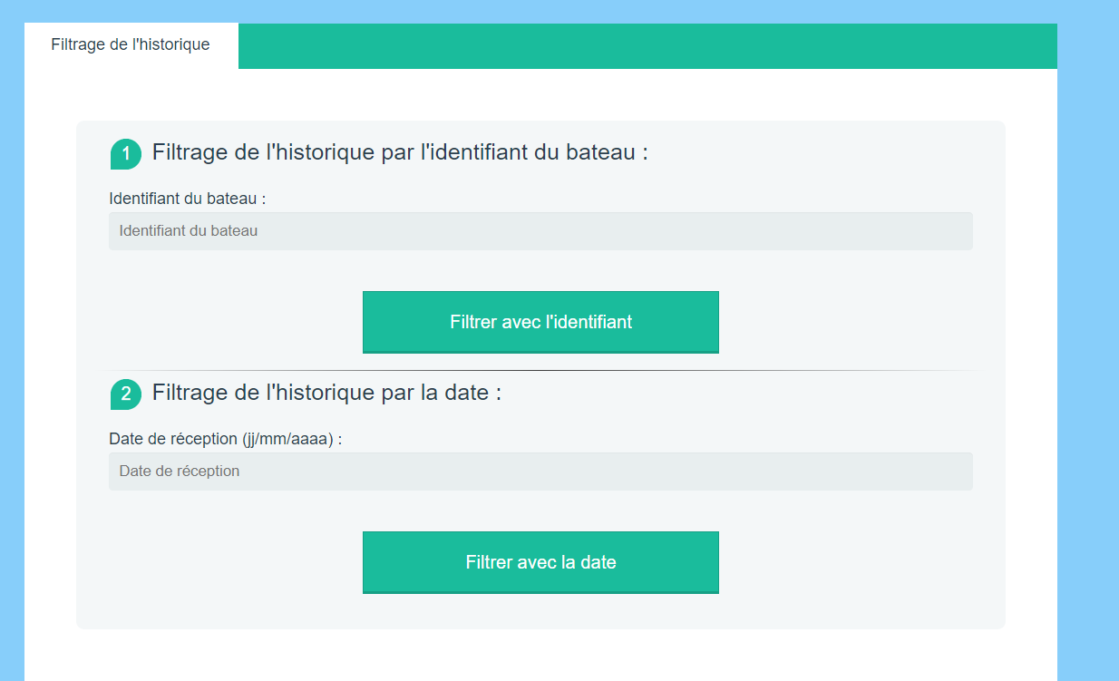
Cette capture d’écran de l’IHM correspond au filtrage de l’historique.

Slide 65
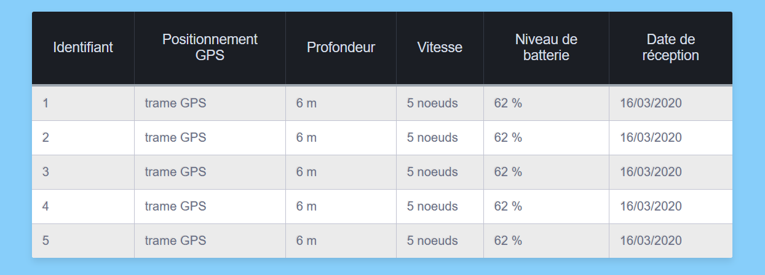
Cette capture d’écran de l’IHM correspond à l’affichage des données du tableau avec les données suivantes :
L’identifiant
Le positionnement GPS
La profondeur
La vitesse
Le niveau de batterie
Date de réception

Slide 66
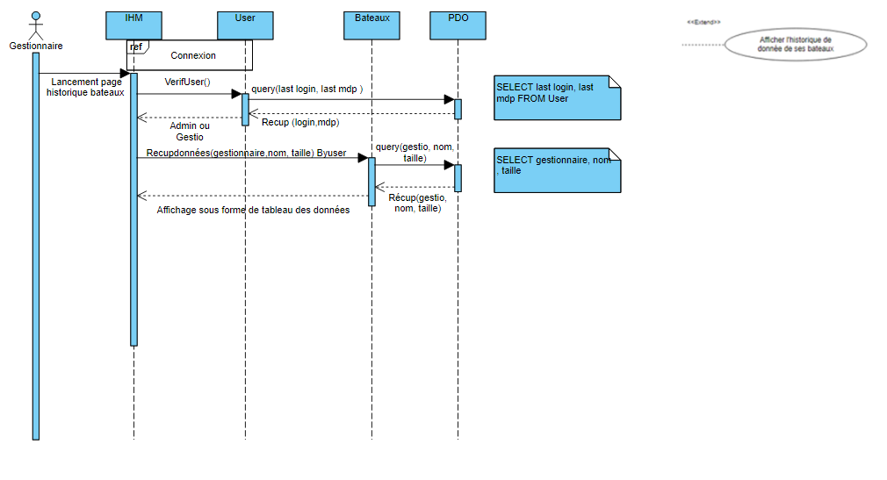
UML liés au module de test:

Slide 67
Problèmes rencontrés :
Problèmes pour récupérer les données depuis la BDD.
Difficultés pour l’appréhension du futur code Ajax à intégrer.

Slide 68
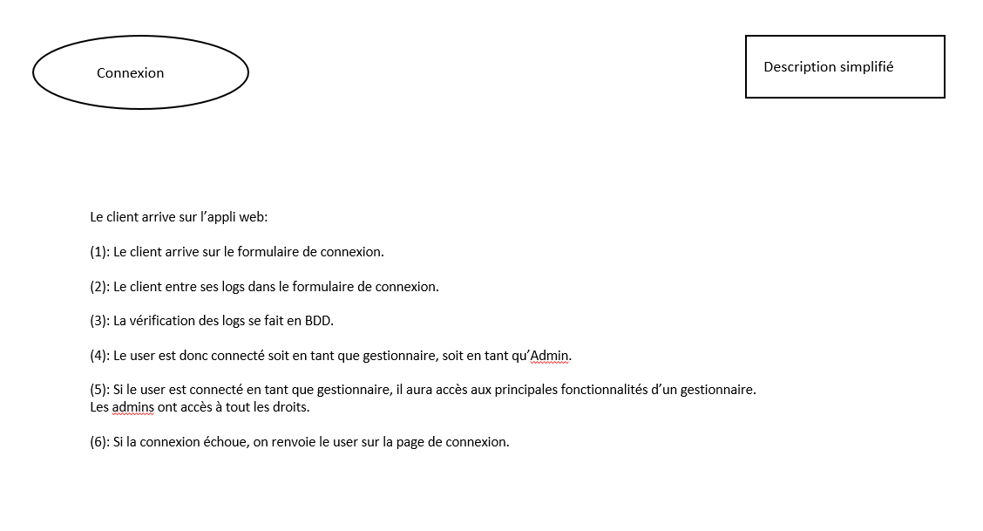
Scénarios(description simplifiée)

Slide 69
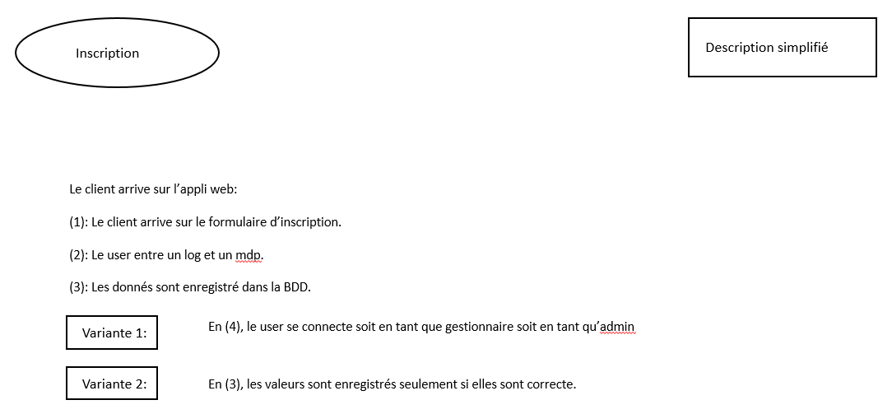

Slide 70
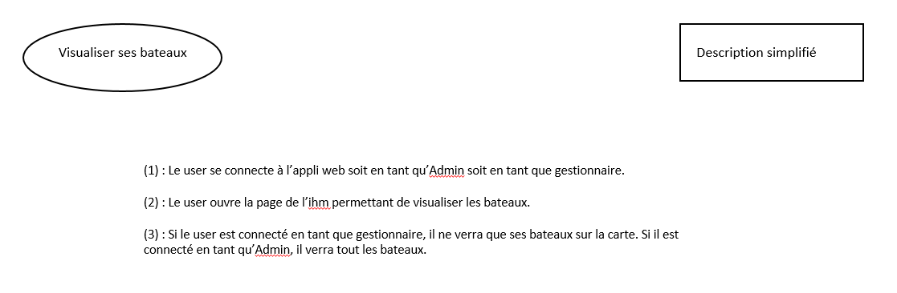

Slide 71
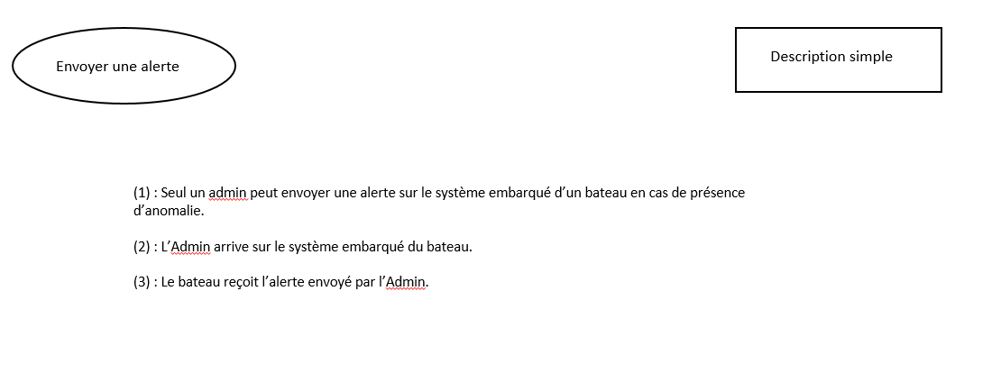

Slide 72
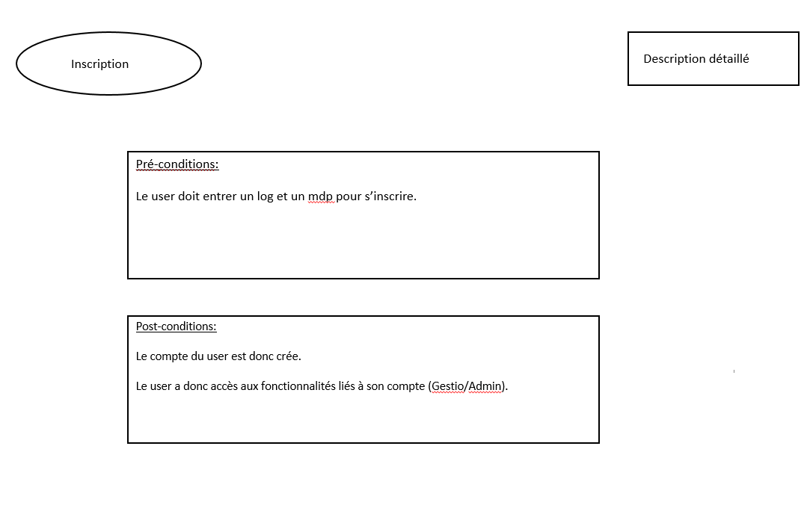
Scénarios (description détaillé)

Slide 73
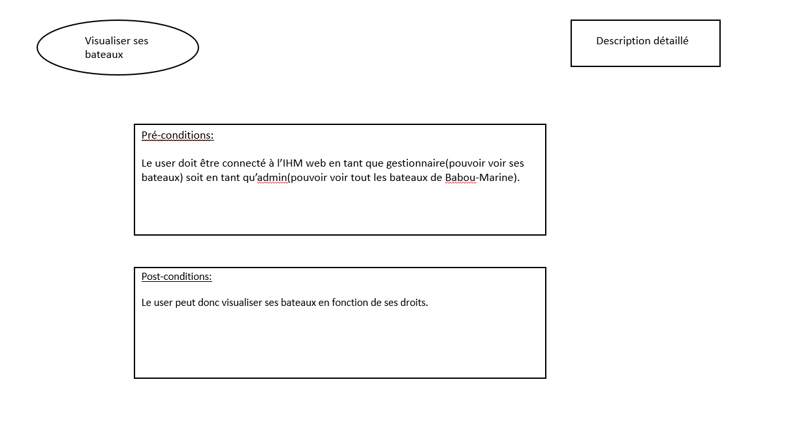

Slide 74
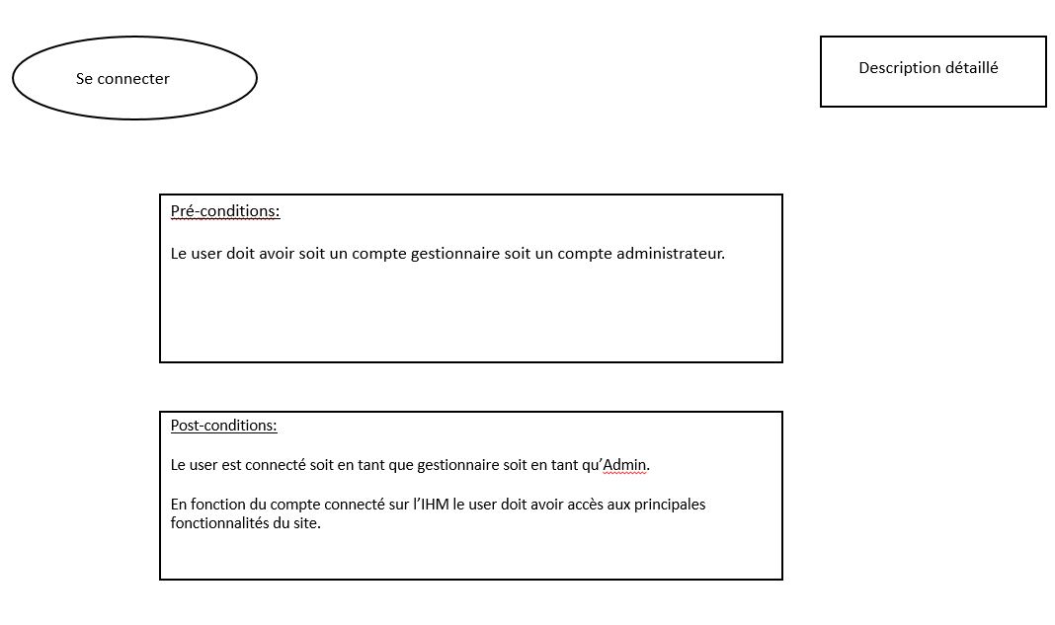

Slide 75
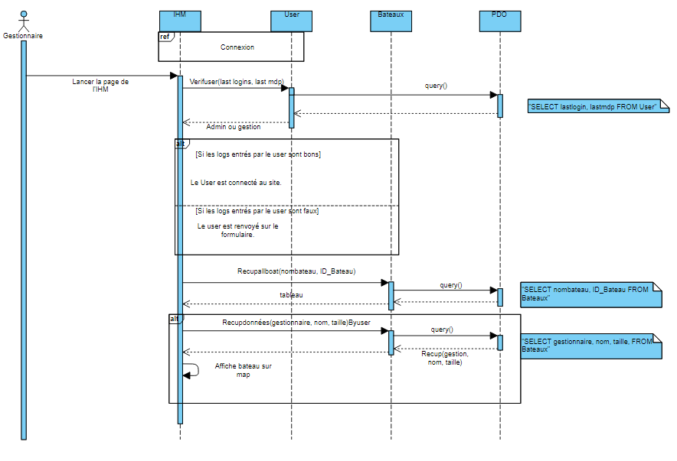
Diagrammes de séquences
Visualisation des bateaux

Slide 76
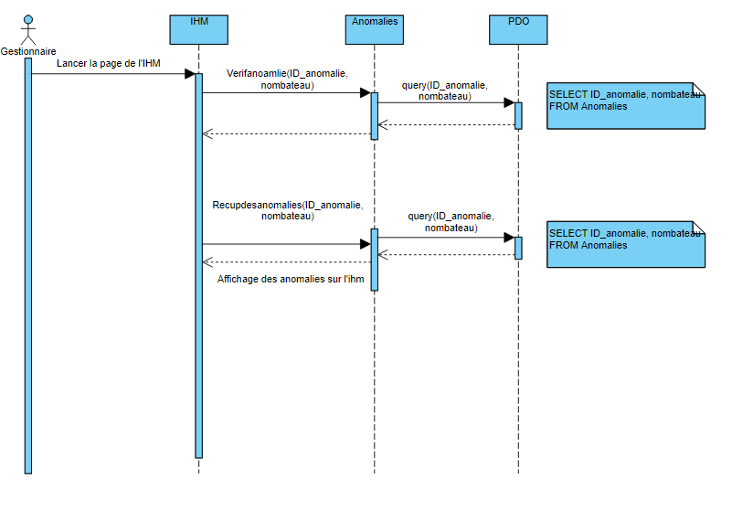
Diagramme de séquence visualisation des anomalies

Slide 77
Connexion à l’appli web

Slide 78
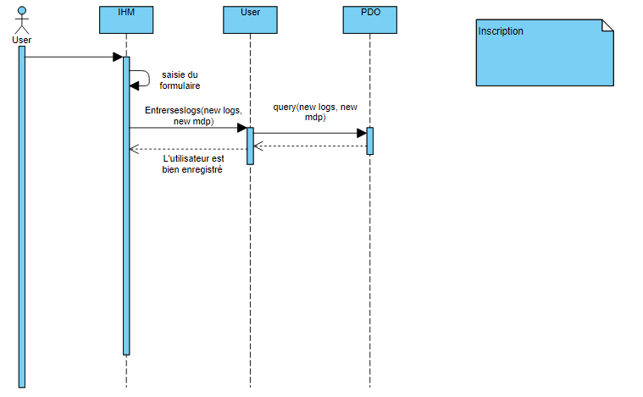
Inscription à l’appli web

Slide 79
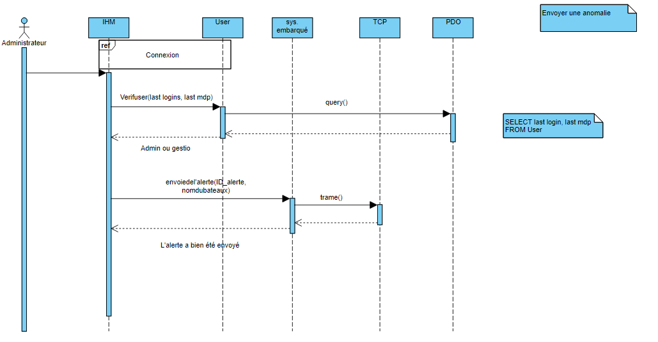
Envoi d’alerte sur le système embarqué

Slide 80
Affichage de l’historique des bateaux

Slide 81
Afficher l’historique des anomalies

Slide 82

Afficher la gestion des bateaux

Slide 83

Affichage du diagramme de classe

